Slide 1
Welkom in de tweede klas
Juf Laura en juf Elke
Schooljaar 2021 - 2022

Slide 2
Het TWEEDe leerjaar…
Spellingsregels aanleren
Verder oefenen op lezen
Hoofdletters schrijven
Rekenen tot 100
Tafels (x en : )
Op ontdekking in en rond de school
Thema Bewegen doorheen het schooljaar

Slide 3
Agenda
Plannen (maandag schrijven voor de rest van de week, huiswerk + toetsen)
Opvolgen
Communiceren (ook mogelijk via mail)
Noodzakelijk voorblad correct invullen
!!! Dagelijks nakijken en paraferen door de ouders !!!

Slide 4
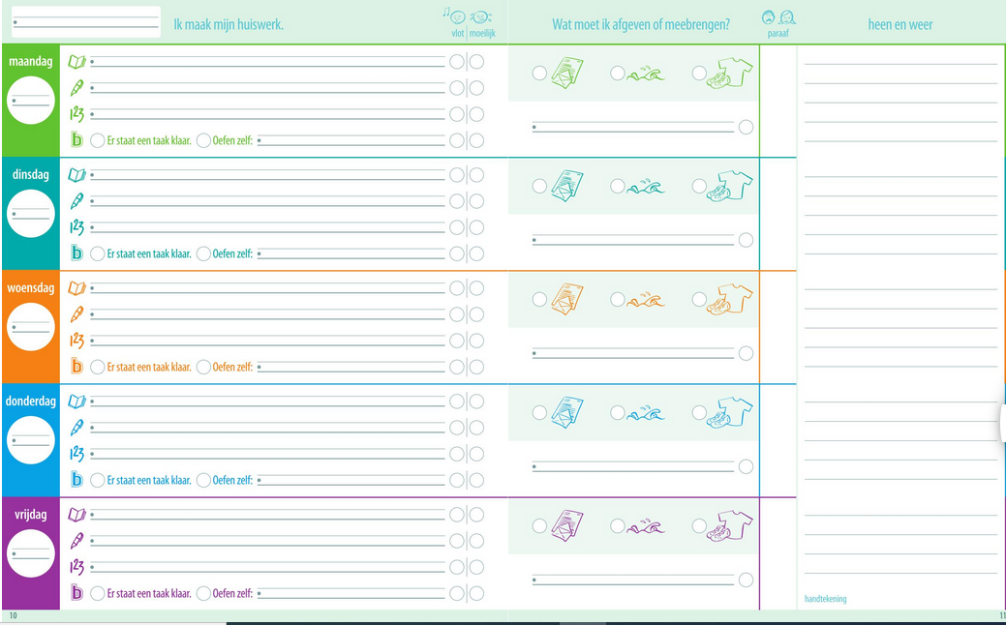
Huiswerk en lessen
Huiswerk: per vak genoteerd voor de dag erna
Toetsen: per vak genoteerd maximaal een week op voorhand

Slide 5
(Maximum)factuur en Materiaal
* Uitstappen / sportdagen / zwemmen /schoolvoorstellingen / … maximum 90 euro
* Schoolboeken / schriften zorg dragen voor gekregen materiaal, kaften mag maar is niet verplicht
* Plastic bakje 1 maal gekregen (stuk of verloren, zelf voorzien)
bananenpen
inktwisser
vullingen
schrijfpotlood
groene balpen
fluo
slijper
gom
lat
lijm
schaar
kleurpotloden
stiften

Slide 6
Verhuismap / Questi
* Brieven via Questi
* Brieven via de map (zie agenda)
* Huiswerk (losse werkbladen)

Slide 7
Ziekte / Afwezigheid
* Voor 9u het secretariaat bellen
* Briefje agenda / dokter binnenbrengen afgeven aan juf bij terugkomst

Slide 8
Nederlands (bLAUWE MAP)
* Andere methode dan L1
* 3 werkboeken taal + 1 spelling
* Boekpromotie (1 boek uitgelezen na elke vakantie)

Slide 9
Inzetten op extra lezen
* Leesplek
* Bibliotheekbezoeken (maandelijks)
* Leesmakker met het 5de leerjaar
* Boekpromotie (min 4 boeken)
* Leeskwartier

Slide 10
WISKUNDE
(GELE MAP)
* 6 werkboeken, per 2 blokken
* Per blok alle leerdomeinen
* Na iedere blok, toets + remediëren + verrijken
* Herhaling voor de toets in de klas en thuis als extra inoefening

Slide 11
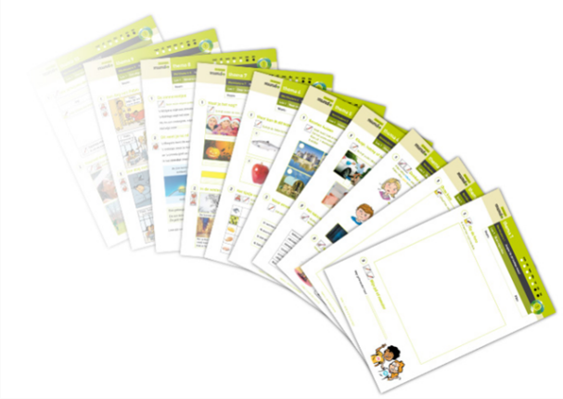
W.O.
(groene map)
* Ontdekking op en rond school in 10 thema’s
* Na ieder thema volgt een toets, inoefening kan op mundosite (zie achterzijde werkboekje)
* Hoekenwerk
* Contractwerk
* Vakoverschrijdend

Slide 12
Dinsdag vm + vrijdag = juf Laura
* Wiskunde
* Nederlands
* Schrift (aanleren hoofdletters)
* MuVo
We maken samen een planning, zodat de lessen en toetsen voor de leerlingen doorlopen.
Zij zorgt voor de afwerking en verbetering van deze lessen.

Slide 13
VERJAARDAGEN
(gelieve met de juffen op voorhand af te spreken)
* Traktatie mag (corona = individueel verpakt, geen eigen gemaakt taart / cake / …
* Geen snoep of drank
* Wij vieren het in de klas met een liedje en een tekening voor de jarige

Slide 14
Andere lessen
* Maandag: zwemmen met meester Wesley
In zwembad Wauterbos
* Dinsdag: extra turnen met meester Wesley
Om de 3 weken
* Woensdag RKG: juf Liesje
NCZ: juf Marleen
PEGO: juf Alexandra
* Vrijdag: turnen met meester Wesley

Slide 15
Te onthouden
* Dictee iedere donderdag, schriftelijk oefenen
* Tafels regelmatig herhalen
* Agenda dagelijks nakijken
* Materiaal regelmatig controleren en aanvullen
* Maandag: zwemmen
* Dinsdagvm: juf Laura
* Woensdag: levensbeschouwelijke vakken
* Vrijdag: juf Laura + turnen

Slide 16
Zijn er (nog) vragen ?
De juffen zijn steeds te bereiken op
jufelke.despringveer@gmail.com
juflaura.despringveer@gmail.com

